Slide 1
تغذية راجعة :
كيف يمكننا تنسيق حدود الجدول ؟
كيف يمكننا تظليل خلايا الجدول ؟

Slide 2
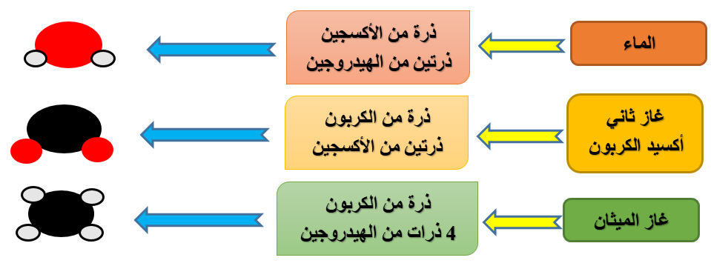
الوضعية الإنطلاقية :
إليك النموذج الجزيئي التالي الذي أنجزه أمين في مادة الفيزياء بواسطة برنامج الـ : Word
إضافة إلى الجداول، ماذا يمكننا إدراجه أيضا في ال Word ؟
الأشكال

Slide 3
النشاط 01 :
ما هو التبويب الذي يسمح لنا بالإدراج ؟
Insertion
كيف نسمي الأشكال باللغة الفرنسية ؟
Formes
لنحاول في الحاسوب اكتشاف كيفية إدراج الأشكال في ال Word

Slide 4
إدراج الأشكال :
تبويب الإدراج Insertion
الأداة Formes
نختار الشكل الذي نريد إدراجه
تتحول مشيرة الفارة إلى نسحب الفارة ونضغط دون رفع اليد.

Slide 5
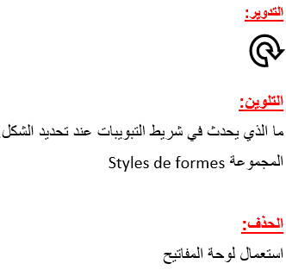
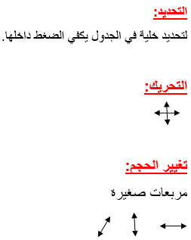
النشاط 02 :
برأيك ما هي مختلف العمليات الممكن إجراؤها على الأشكال ؟
اعتماد على السندات حاول إجراء بعض العمليات على الشكل المدرج.

Slide 6
العمليات على الاشكال :
تحديد الشكل : نضغط داخل الشكل بالزر الأيسر للفأرة.
تحريك الشكل : نضع المشيرة داخل الشكل حتى يصبح شكلها ، نضغط و دون رفع اليد نسحب.
تغيير حجم الشكل :
نحدد الشكل، ثم نضع المشيرة على إحدى المربعات الصغيرة حتى يظهر لنا خط ذو سهمين
نضغط ونسحب الفأرة في الاتجاه المناسب.
تدوير الشكل :
نحدده ثم نضغط على الرمز ثم نضغط و نسحب دون رفع اليد.

Slide 7
تلوين الشكل :
نحدد الشكل
تبويب التنسيق Format
لتلوين الشكل ننقر على الأداة Remplissage
لتلوين حدود الشكل ننقر على الأداة Contour
حذف الشكل :
نحدد الشكل ثم نضغط على المفتاح Suppr من لوحة المفاتيح.
الكتابة داخل الشكل :
ننقر على الشكل بالزر الأيمن للفأرة فتظهر قائمة نختار منها
إضافة نص Ajouter du texte

Slide 8

تدريب :
لنرسم علم الجزائر المتكون من :
مستطيل أخضر، مستطيل أبيض، هلال و نجمة أحمرين
احفظ هذا المشروع في مجلدك باسم "علم بلادي"

